Slide 1
06 天然地基承载力

Slide 2
一、概 述
地基 foundation soils, subgrade, subsoil, ground
基底以下支承基础及上部结构的一定范围内的地层。
人工地基：经过人工处理（以提高承载力，降低沉降等）的地基。
地基承载力bearing capacity(power) of soil
地基在不破坏、不产生过大沉降的前提下能够承受的荷载的大小。
特 点
（1）上部结构－基础－地基系统中的重要组成部分。
（2）地基土性质复杂，基础为隐蔽工程，出现问题难以补救。
对地基的要求
（1）不破坏。
（2）不产生过大变形（沉降）。
（3）具稳定性。

Slide 3
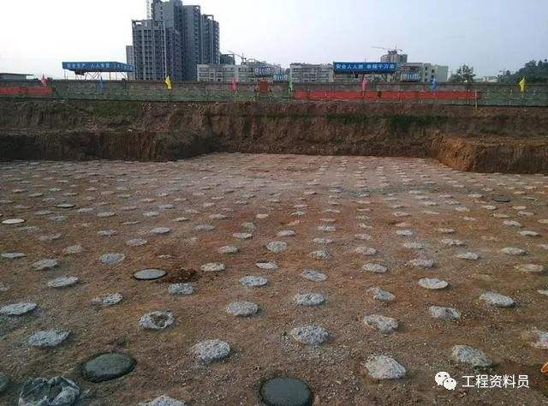
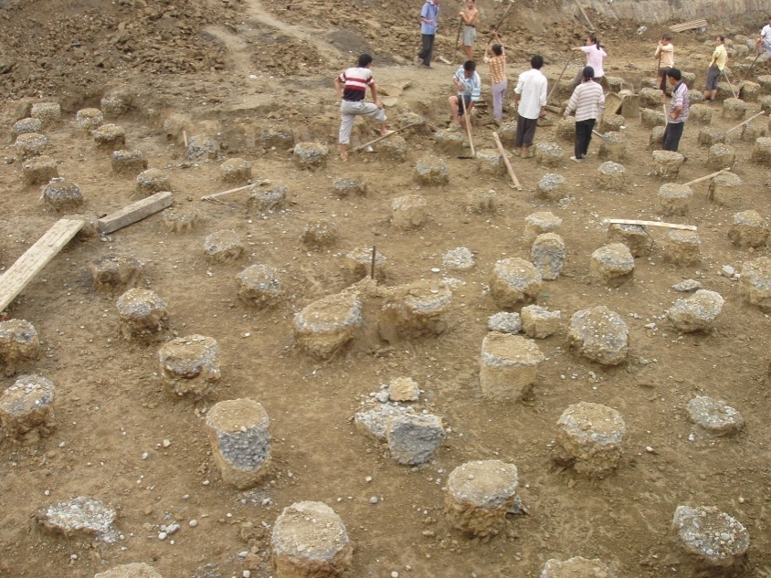
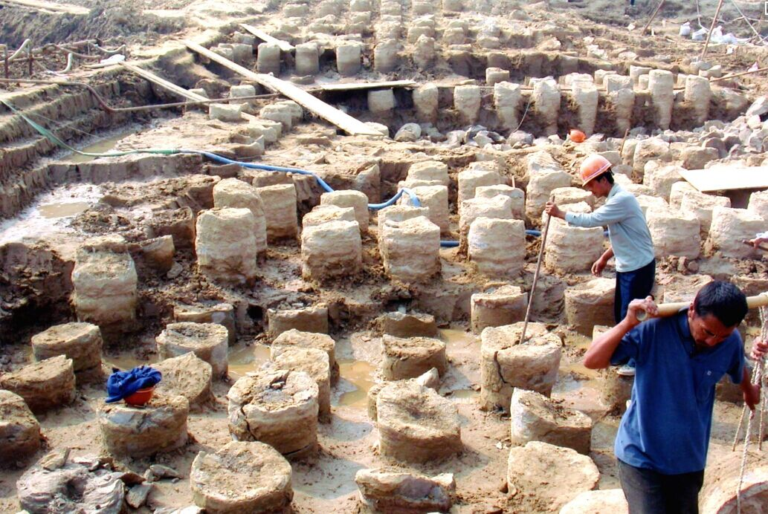
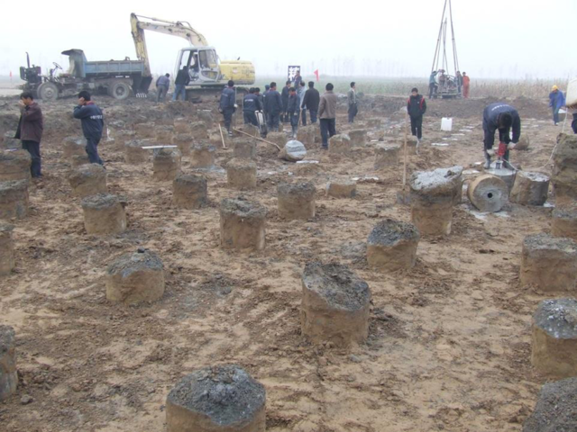
桩-土复合地基（人工地基）
碎石桩
素混凝土桩
粉喷桩
CFG桩

Slide 4
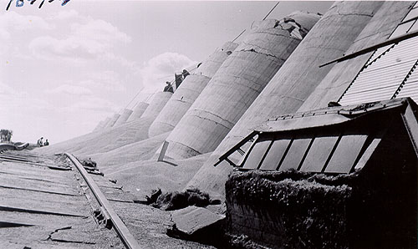
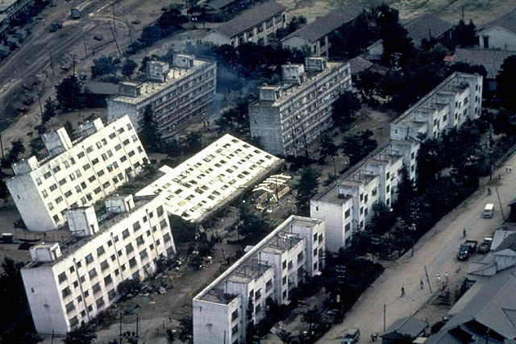
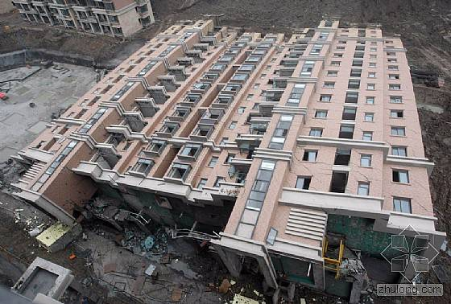
地基破坏实例
Transcona 谷仓
（加拿大，1913年10月）
Fargo装运谷仓
（美国North Dakota州，1955年6月）
日本新瀉，1964年6月
中国上海，2009年6月

Slide 5
二、地基的典型破坏形态
地表隆起
① 整体剪切破坏 general shear
② 局部剪切破坏 local shear
剪切破坏面与地表连通
①
密实砂土或硬黏土
③ 冲切(剪)破坏 punch shear
地表微隆
p－s曲线是地基土变形、破坏的宏观反映。
破坏面未与地表连通
临塑荷载p_{a}
极限荷载p_{k}
②
中密砂土或一般黏性土
p
基础下切
破坏面向下发展
s
③
②
①
③
松软土

Slide 6
三、地基临塑荷载（压力）和临界荷载
1. 地基中的应力状态
均匀满布荷载
（基底以上土的自重）
带状荷载
b
条形基础
H
由条形基础传至地基的荷载为均布带状荷载。
（第3章内容）
带状荷载
简化为静水压
满布荷载+自重
以便叠加

Slide 7
2. 地基中的破坏区域
当一点的应力σ₁、σ₃满足Mohr-Coulomb准则时，发生破坏（处于极限平衡状态）。将σ₁、σ₃的表达式代入
得到该点（破坏点）的位置（ψ,z）为
对应于给定的荷载p（应大于临塑荷载p_{a}），由上式可得到一系列的（ψ,z），即是地基中的破坏区。
不满足M-C准则的点则处于弹性状态，即为未破坏区域。

Slide 8
地基中的塑性区（破坏区）及其最大深度
（1）塑性区随荷载p的增加而逐渐向深处扩大、发展。
对应于临塑荷载（p=p_{a}）时的塑性区
（2）塑性区最大深度
对应于不同荷载p的塑性区最大深度处在此圆上
（塑性区最大深度对应的点处在该圆上）
对应于p的塑性区最大深度

Slide 9
3. 确定临塑荷载
临塑荷载：地基中刚开始出现塑性破坏点时所对应的荷载。
令z_{max}=0，得到均布带状荷载作用下的临塑荷载为
（与分布宽度b无关）
承载力系数
如前所述，由于对应于塑性区最大深度的点必然位于圆上，同时临塑荷载所对应的最大塑性区深度为0，故其塑性破坏区是基底两端所对应的两个点。
问题：用临塑荷载控制地基承载力是否合适？
过于保守，地基还可承担更大的荷载。

Slide 10
特例——ϕ=0（饱和黏土地基快速加载）时的临塑荷载
（1）第一种方法：直接将ϕ=0代入前述公式，得到
ϕ=0
（2）第二种方法：当ϕ=0时， Mohr-Coulomb准则变为
而由公式
因此，当ψ=π/2（即半圆上的点）时，
有最大值，对应的点首先满足
Mohr-Coulomb准则（即首先发生破坏），且半圆上的点同时达到极限状态。
并有
ϕ=0
（注意到该结果是在“自重压力为静水压力” 的假设下得到的）
同时进入塑性状态

Slide 11
4. 确定临界荷载p_{1/3}、p_{1/4}
临界荷载：塑性区最大深度z_{max}为b/4或b/3时所对应的 p。
《建筑地基基础设计规范》中的承载力计算公式
就是建立在该公式的基础上。（用于矩形基础偏于安全）
5. 计算方法合理性分析
地基中应力的计算公式基于弹性半无限体的应力解，因此出现塑性区后与假设不再相符。也就是说，只有临塑荷载的计算符合假设。（为什么？）

Slide 12
四、地基极限承载力的理论解
地基极限承载力ultimate bearing capacity ：地基破坏时所对应的压力。
1. Prandtl-Reissner地基极限承载力计算公式
Prandtl（1920）建立了地基无自重、基础置于地表时的地基极限承载力计算公式。Reissner （1924）将基础两侧土作为荷载施加于地基，建立了相应的承载力计算公式。
（1）Prandtl-Reissner 公式的假设
① 地基为整体剪切破坏。
② 基础底面光滑。
③ 地基土的重度γ₁=0。
④ 基础两侧土γ₂作为荷载施加于地基，即忽略其强度对地基承载力的影响。这适用于埋深较小的情况。埋深较大时，忽略基底以上土层的抗剪强度，会使得到的承载力过小，设计过于保守。当埋深很大时，其破坏模式也会发生改变。
⑤ 地基土的强度符合Mohr-Coulomb准则。
由此得到的极限承载力为p'_{k}。

Slide 13
（2）Prandtl-Reissner 公式的计算模型
主动区
被动区
III
I
III
土体移动方向
II
II
剪切破坏面（滑移面）
法线
对数螺旋线r=r₀exp(θ tanϕ)
① 按受力变形特点，破坏区分为：I—主动区、II —过渡区、III —被动区。
② II 区内曲线滑移面的形状设为对数螺旋线，剪切滑移面上一点处射线与法线的夹角为ϕ 。
各区中的剪切滑移面如图中所示。
③ I、III区内各点的应力相等。由于基底光滑，故p'_{k}为主应力。
按受力变形特点还可知， p'_{k}为区I内的大主应力，q₀为III区的小主应力。

Slide 14
（3）计算公式
O
Ⅲ 区
I 区
Ⅱ 区
① 由极限平衡条件
Ⅰ区：
法向
Ⅲ区：
τ
② 建立Ⅱ区的力矩平衡方程
并注意到除σ_{a} 、σ_{p}（沿破坏面上均匀分布）及滑面上部分剪应力（其值等于黏聚力c）外，其余应力（合力）对O的力矩为0。
I 区
Ⅲ区
σ

Slide 15
由此得到
问题：基础置于砂土地基表面（c=0，H=0）时，地基极限承载力为0。
原因：忽略了地基土的自重。
2. Prandtl-Vesic公式
Vesic提出c=0，q₀=0时，地基的承载力为
故埋深为H、黏聚力为c、内摩擦角为φ的地基的极限承载力为
Prandtl-Vesic公式
基底以上
基底以下
承载力系数

Slide 16
3. 地基极限承载力的其它计算方法
（1） Terzaghi 公式
认为基底是粗糙的，对其下土层有约束作用，故假设基底下存在“弹性区”。
基础底面粗糙
弹性区
破坏区
破坏区
破坏区
破坏区
（2） 埋深较大时的承载力计算
Meyerhof计入基底以上土的抗剪强度，适用于埋深较大的基础。
（3）中心倾斜荷载、基底形状对承载力的影响
Meyerhof、Hansen、Vesic进行了相应的研究工作。

Slide 17
五、按规范确定地基承载力
1. 铁路桥涵地基基础设计规范（TB 10093—2017）
桥 墩
一般冲刷线
h
基 础
基本承载力
宽度修正项
深度修正项
b
持力层
地 基
[σ]：容许承载力（kPa）allowable bearing capacity。
下卧层
σ₀：持力层的基本承载力（kPa），可通过现场试验确定，或由土的类型、物理及力学指标查表确定。
b：基础底面的短边（m），即矩形基础时，取其较短的边。（注意：虽然同为b，但这与基底压力计算中b 的取值准则不同）
此外：（1）计算时，当基础宽度b<2m，取b=2m（即宽度修正项不能小于0）；
（2）b >10m时，取b=10m （b增大时，虽然地基可在较大的荷载作用下不发生破坏，但沉降可能会很大，故限制其取值的上限） 。

Slide 18
桥 墩
由地基持力层的土查表确定
一般冲刷线
h：基础埋深（m）。h < 3m时，取h =3m（即深度修正项不能小于0） 。
h
基 础
b
此外，无水流冲刷时，由地表算起；受水流冲刷时，由一般冲刷线算起。位于挖方内，由开挖后的地面算起。
持力层
地 基
下卧层
γ₁ ：持力层（基底以下）土的重度（kN/m³）。
γ₂ ：基底以上土的重度的加权平均值（kN/m³）。
水位以下的γ₁、 γ₂的取值准则：主要取决于持力层是否透水：当持力层在水面以下且为透水层时，水面以下的土均取浮重度；为不透水层时，则均取饱和重度。
k₁、 k₂ ：分别为地基承载力宽度修正系数、深度修正系数。特别注意：二者均由地基持力层的土查表确定。

Slide 19
2. 建筑地基基础设计规范（GB 50007-2011）
柱
地 面
d
f _{a}：修正后的地基（持力层的）承载力特征值（kPa）。
基 础
f _{a k}：地基承载力特征值（kPa），可通过现场试验、公式计算，并结合工程经验等方法综合确定。
b
地 基
b：基底的短边（m）。3m ≤b ≤6m。（即计算时b的取值不小于3m，不大于6m，原因同前。）
d：基础埋深（m）。h ≥ 0.5m（即h的取值不小于0.5m）。自室外地面标高算起。填方平整时，可自填土地面标高算起，但上部结构完成后再填方时，应仍自原地面标高算起。有地下室时，筏形基础、箱性基础自地面算起，独立基础、条形基础则从室内地面标高算起。
γ、γ_{m} ：分别为基底以下持力层的重度（kN/m³）、基地以上土的重度的加权平均值（kN/m³）。地下水位以下的土均取浮重度。
η_{b}、 η_{d} ：分别为地基承载力宽度修正系数、深度修正系数。均由地基持力层的土查表确定。

Slide 20
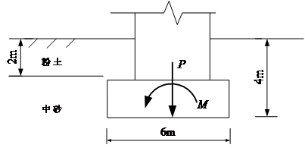
六、例题

Slide 21
作业：6-8，6-10

